Slide 1
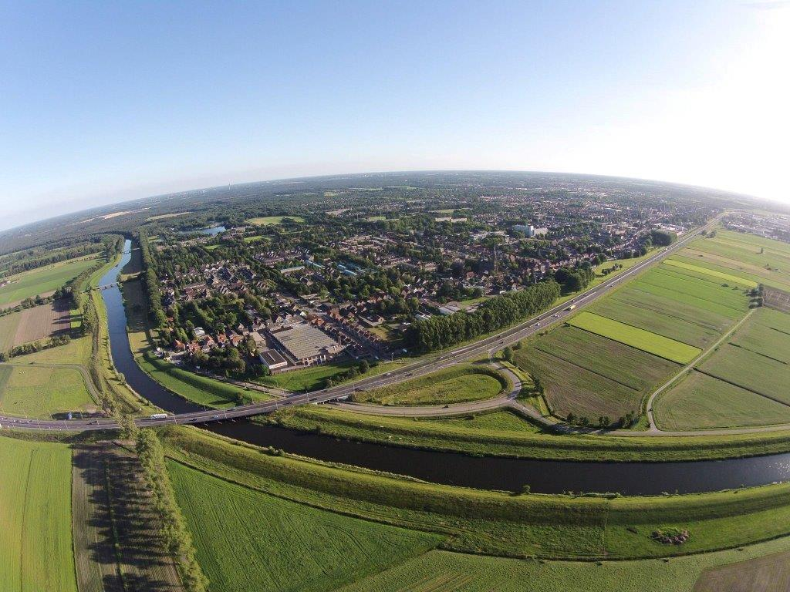
Presentatie
Stichting van GOL naar Beter
09 juli 2015
Namens bewoners, omwonenden uit de gemeenten
Waalwijk en Heusden (Drunen-Nieuwkuijk-Vlijmen)

Slide 2
De stichting
Wie zijn wij
Opgericht in 2014 op initiatief van verschillende bewonersgroepen in Heusden/ Drunen/ Vlijmen/ Waalwijk
Er waren duidelijke parallellen/overeenkomsten en zorgen tussen de verschillende bewonersgroepen
Besloten is om gezamenlijk verder op te trekken in de vorm van een stichting
De stichting ontvangt voor haar plannen inmiddels steun van ruim 1.600 bewoners in het gehele GOL-gebied!

Slide 3
De stichting
Doel
Plannen van Rijkswaterstaat, Provincie en Gemeenten Waalwijk en Heusden ten aanzien Gebiedsontwikkeling Oostelijke Langstraat aanzienlijk te verbeteren;
Meedenken en daadwerkelijk participeren in de totale planontwikkeling van het GOL in het gebied van Vlijmen tot en met Waalwijk;
Deugdelijke en goed onderbouwde plannen maken met goede verkeersinfrastructuren in onze gemeenten. Veiligheid, gezondheid, leefbaarheid en natuurbehoud staan hierbij voorop;
Samen met bewonersgroepen en overheden oplossingen te generen met voldoende draagvlak.

Slide 4
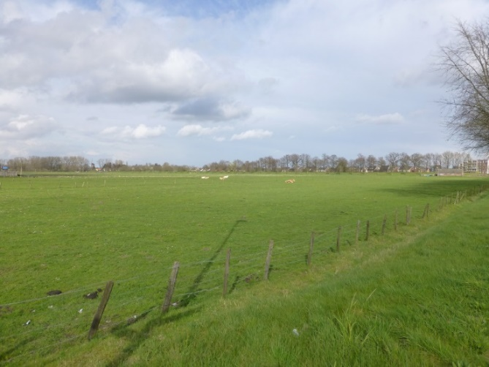
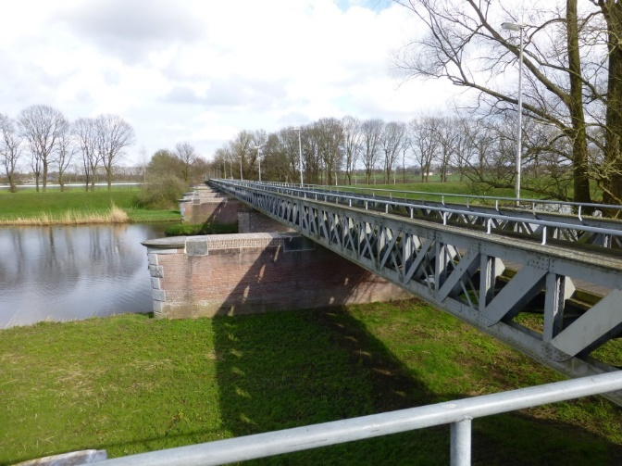
De stichting
Uitgangspunten
Duidelijke en strategische visie & robuuste lange termijnplannen
Toekomstgerichte oplossingen voor A59 en onderliggende wegennet
Draagvlak bij omwonenden
Goede ontsluiting van woonwijken
Geen onnodig (sluip)verkeer door woonwijken
Verbetering t.a.v. geluid, gezondheid, leefbaarheid, milieu voor bewoners
Geen aantasting en versnippering van landschap, natuur en cultuurhistorische waarden

Slide 5
Het plan GOL

Slide 6
GOL investeringsbedrag 100 miljoen euro, levert op:
Geluidsoverlast A59 wordt verhoogd door het verkeer naar achter de geluidsschermen te verplaatsen
Doorstroming A59 verbetert niet / nauwelijks (rapport Nut en Noodzaak studie A59)
Toename en verschuiving verkeersoverlast naar woonwijken Waalwijk/ Drunen / Vlijmen met alle gevolgen voor de leefbaarheid en gezondheid
Filevorming op de A59 blijft (capaciteit onvoldoende ook na realisatie GOL)
Meer vrachtverkeer door de woonwijken
Aantasting van landschappelijke – en natuurwaarden in de Baardwijkse Overlaat, De Gemeint en De Biessertpolder
Ecologische verbindingszone zijn onlogisch en gevaarlijk voor het verkeer, Flora en Fauna
Onacceptabel hoge CO2 uitstoot in de directe leefomgeving en aantasting van leefmilieu

Slide 7
Onze beleving bij het huidige GOL-proces
Veel onrust bij omwonenden! Burgers worden niet behandeld als een gelijkwaardige partij en niet op de juiste manier bij het proces betrokken
Veel ingediende zienswijzen, ca. 80 stuks
Adviesrapport van commissie MER laat duidelijk zien dat het NRD onvoldoende onderbouwd is op diverse onderdelen.
In rapport “Nut – en noodzaak studie A59” staat beschreven dat GOL nauwelijks de doorstroming op de A59 verbetert???

Slide 8
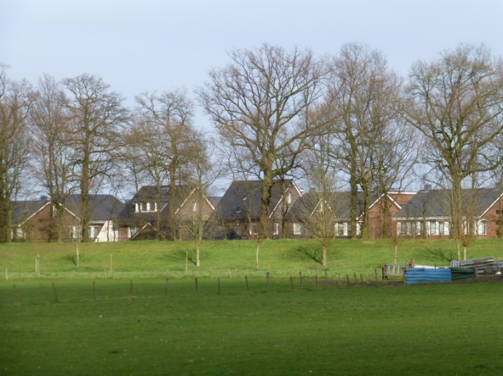
Onze zorgen t.a.v. de huidige GOL-plannen
Plannen bevatten geen goede knelpuntanalyse en lossen de genoemde knelpunten niet op
Doelstellingen zijn onduidelijk en worden niet aantoonbaar gehaald
Resultaat is meer verkeersoverlast en slechte bereikbaarheid:
Waalwijk Centrum
Overlaatweg, Randweg Drunen West,
woonwijken Drunen
Noord-oost Waalwijk
Wolput, afslag 43
Vlijmen Centrum
Woonwijken Vijfhoeven
Aantasting landschap tussen Waalwijk en Drunen (Overlaat)
Financiering en fasering zijn onduidelijk en niet geborgd in de plannen
Aantasting leefmilieu en gezondheid van bewoners

Slide 9
Onze alternatieven; GOL kan Beter!
Primair: aanpak van de A59 met een goede parallelstructuur
Secundair: alternatieve tracés voor regionale wegenstructuur
Specifiek: ligging en functie westelijke randweg Drunen (hoofdontsluiting Waalwijk) & oostelijke randweg Vlijmen (hoofdontsluiting Vlijmen via de Vijfhoevenlaan)
Nog te ontwikkelen:
alternatieven automobiliteit: HOV, fiets/ snelfiets, modal shift;
hoogwaardige natuurverbindingen: tussen natuurgebieden op nationaal niveau (Nationale Parken!)

Slide 10
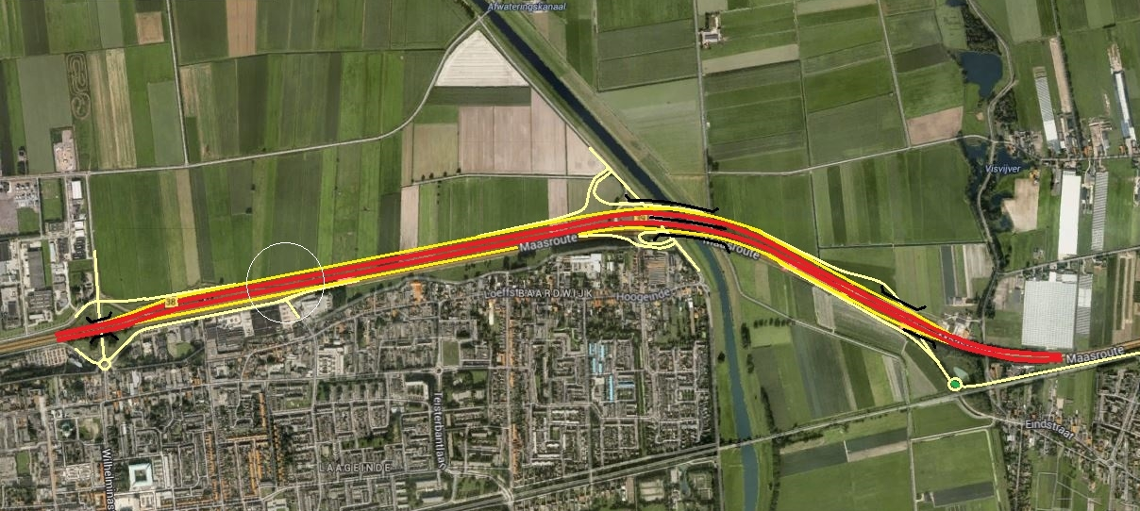
Voordeel alternatief plan: Waalwijk / Drunen-West
Noordelijk brugdeel, nieuw aan te leggen:
2 rijstroken ri. Breda
1 parallelstrook met uitvoeger ri. Waalwijk
Zuidelijk brugdeel (vernieuwd huidig brugdek):
2 rijstroken ri Den Bosch
1 parallelstrook met invoeger ri. Drunen – Den Bosch
Verlengde spoorlaan
Verlegging van het tracé over een lengte van 2 km in noordelijke richting!
Ontstaat ruimte voor een parallelstructuur met max. snelheid 70 km/uur
Betere ontsluiting Drunen-West, Waalwijk-Oost en Waalwijk Centrum
Ontstaat ruimte voor geluidwerende en landschappelijke voorzieningen

Slide 11
Voordeel alternatief plan: Waalwijk / Drunen-West
Noordelijk brugdeel, nieuw aan te leggen:
2 rijstroken ri. Breda
1 parallelstrook met uitvoeger ri. Waalwijk
Zuidelijk brugdeel (vernieuwd huidig brugdek):
2 rijstroken ri Den Bosch
1 parallelstrook met invoeger ri. Drunen – Den Bosch
Verlengde spoorlaan
Burg
Ten noorden van de huidige brug
Voorbereid op toekomst (mogelijk 2x3 rijstroken)
Aanleggen van noodbrug is niet nodig
Brug in plan GOL vervalt en dit wordt de nieuwe brug voor de A59

Slide 12
Voordeel alternatief plan: Waalwijk / Drunen-West
Geen toename verkeer in woonwijken Waalwijk en Drunen
Geen versnippering en aantasting landschap Drunen – Waalwijk (Overlaat)
Geen spaghettistructuur/ labyrint
Geen nieuwe randweg door de Baardwijkse Overlaat
Geen extra belasting Overlaatweg
Kortere en rechtstreekse routes
Vervallen van onvolwaardige toe- en afritten A59
Betere doorstroming A59
Geen onacceptabele CO2 uitstoot in de woonkernen

Slide 13
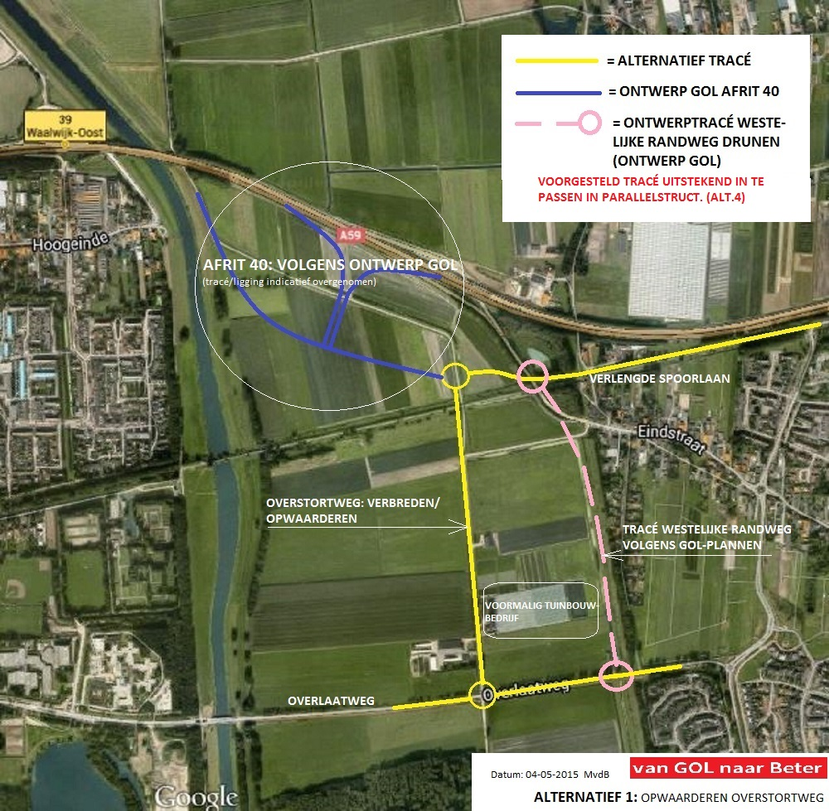
Voordeel alternatief plan: Baardwijkse Overlaat

Slide 14
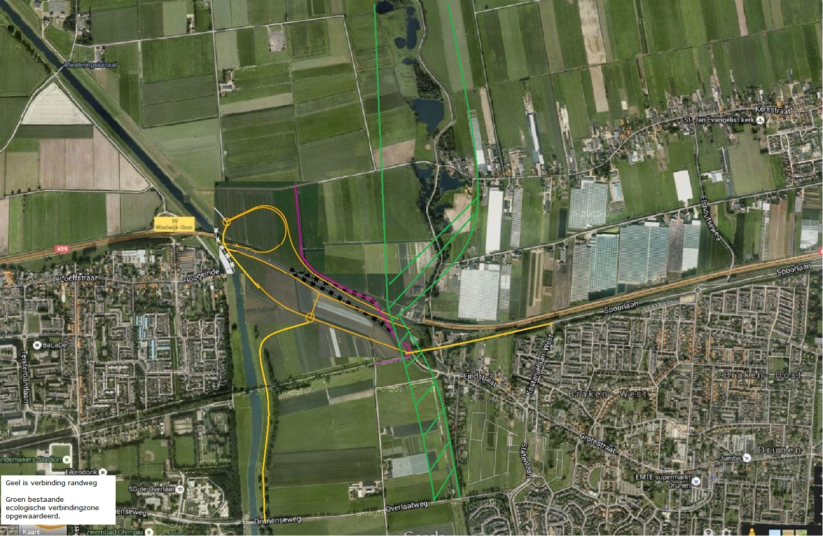
Voordeel alternatief plan: Baardwijkse Overlaat

Slide 15
Voordeel alternatief plan: Baardwijkse Overlaat
Geen toename verkeer en sluipverkeer vanuit Waalwijk in woonwijken Drunen.
Kortere en rechtstreekse routes naar A59. ( geen 2,2 kilometer extra omrijden )
Geen aanpassingen van de Overlaatweg door minder verkeer. ( kostenbesparing )
Geen 2 rotonden dicht bij elkaar op de Overlaatweg ( verkeer veiligheid !!! )
Geen geluidswerende maatregelen voor de Molensteeg, Statenlaan, de Watertorens ( 100 woningen ) Laan van Somalië.
Geen planschade vergoeding ( kosten besparing ).
Door opwaardering van de EVZ/EVS aan de Heidijk een veel logischer verbinding met de Elshoutse Wielen.
Geen onacceptabele CO2 uitstoot in de woonkernen. / Een schonere en gezondere leefomgeving in Drunen West / minder aantasting van het natura 2000 gebied

Slide 16
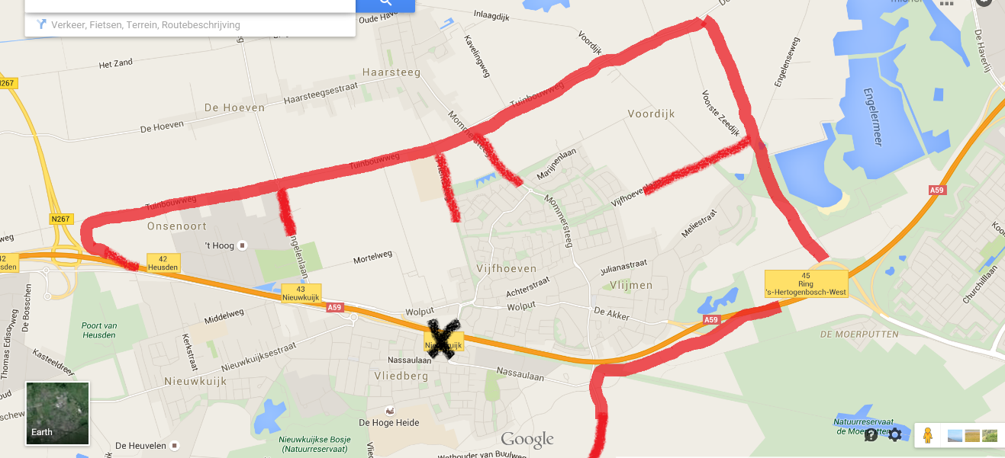
Voordeel alternatief plan: Vlijmen (afslag 44 / 45)
Behouden van viaduct afslag 44; oprit voor verkeer vanuit centrum Vlijmen EN vanaf Vendreef/Nassaulaan naar de A59 te geleiden.

Slide 17
Voordeel alternatief plan : Vlijmen (afslag 44 / 45)
Geen verplaatsing van het probleem van de Akker naar de woonwijken van de Vijfhoeven. Per saldo lost dit niets op!
Geen gelijkvloerse verkeersafwikkeling met stoplichten bij de nieuwe afslag 45. Dit geeft verkeersproblemen voor Vlijmen (zie vergelijkbaar voorbeeld aan de andere kant van Den Bosch; ter hoogte van afslag Tilburg/ centrum en Randweg Den Bosch om de A2 richting Eindhoven op te komen
Door openhouden oprit44 blijft Vlijmen Oost en Zuid-Oost een weg vinden naar de A59, ZONDER door het centrum te moeten rijden naar een andere ontsluitingsweg.
Via afslag 45 kunnen de woonkernen van de Vijfhoeven en het Centrum bereikt worden
Tuinbouwweg laten aansluiten op het “Ei van Drunen” via de N267 en de A59om Vlijmen aan de bovenkant te kunnen ontsluiten

Slide 18
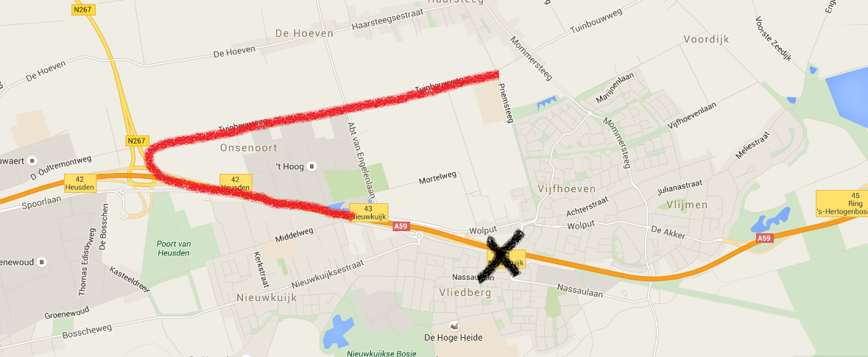
Voordeel alternatief plan: Afslag 43 (Wolput)
Afrit Nieuwkuijk vanuit Den Bosch afsluiten en doorsturen naar afslag 42/ het Ei van Drunen
Andere op-/ afritten afslag 43 blijven open

Slide 19
Voordeel alternatief plan: Afslag 43 (Wolput)
Betere verkeersafwikkeling voor de Wolput door de afrit Nieuwkuijk (afslag 43) af te sluiten. Nieuwe afrit wordt afslag 42/ het Ei van Drunen
Aansluiten van de Tuinbouwweg op het Ei van Drunen maakt verkeersafwikkeling industrieterreinen en nieuwe/ bestaande woonwijken mogelijk, tevens via parallelstructur het bereiken van Vliedberg.
Op- en afrit van afslag 43 blijft wel open aan de zuid zijde om de verkeersafwikkeling naar Den Bosch en Waalwijk te regelen
Het verkeer vanuit de kern Vlijmen kan dan aan twee kanten het dorp verlaten.

Slide 20
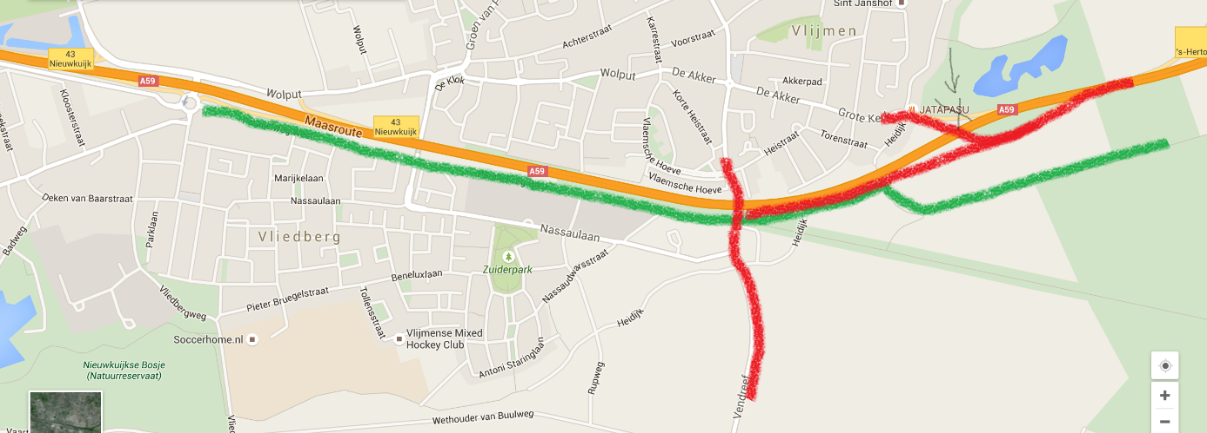
Voordeel alternatief plan: Parallelweg west / oost
Groen: hoge snelheidsfietspad
Rood: extra aan te leggen ontsluitingsweg ter hoogte van de Vendreef/ Kennedybrug, laten aansluiten op de reeds bestaande oprit 44

Slide 21
Voordeel alternatief plan: Parallelweg west / oost
Geen financiële middelen voor fase II, ontsluiting via parallelstructuur vervalt.
De bedachte parallestructuur levert HIER per saldo niets op.
Verkeersafwikkeling goedkoper en effciecienter door oprit 44 naar de A59 toe open te houden ter onstluiting van Vlijmen aan Oost- en Zuidoostkant.
Aanleggen extra ontsluitingsweg ter hoogte van de Vendreef/ Kennedybrug en laten aansluiten op huidige afrit 44
Afrit van afslag 44 (ten noorden A59) afsluiten, behoudens openbaarvervoer- busverkeer.
Langs parallelstructuur aanleggen van hoge snelheidsfietspad

Slide 22
Alternatieve plannen, passen Beter!
Sluiten aan bij de structuurvisie GOL (parallelstructuur)
Handhaving en uitbreiding uitstraling van de Baardwijkse Overlaat, De Gemeint en De Beissertpolder (Vlijmen)
Betere en bredere ecologische verbindingszones
Breed draagvlak bij bewoners
Minder aantasting van leefmilieu en geluidbelasting voor bewoners (zie rapport Provinciale Raad Gezondheid – nov. 2013, Provincie NB )
Kosten worden over langere termijn afgeschreven
Biedt mogelijkheden tot herziening van kostenverdeling tussen partijen
Toekomstbestendigheid van alle deelplannen van het GOL
zijn op een betere manier gewaarborgd!

Slide 23
Samenvattend
Voortzetting van de huidige GOL plannen is o.i. korte termijnvisie
Investering van 100 miljoen weegt niet op tegen de “bedachte” voordelen
Huidige GOL plannen leiden tot procedures en weerstand bij veel burgers en omwonenden
Er zijn meerdere, duurzame alternatieven beschikbaar, die een volwaardige kans verdienen om samen met burgers en omwonenden uit gewerkt te worden!

Slide 24
Samenwerken, hand-in-hand
Burgerparticipatie
Neem alternatieven serieus
Burgers kennen de huidige situatie ter plaatse
Wees bereid om de huidige plannen nog eens kritisch tegen het licht te houden
Werk samen met de bewoners alternatieven uit

Slide 25
Reactie & ideeën
www.vangolnaarbeter.nl

